Slide 2
Clima

Slide 3
Tempo atmosférico x Clima
Tempo atmosférico são as condições momentâneas da atmosfera, como humidade, temperatura, etc.
Clima é o conjunto do comportamento do tempo atmosférico durante um longo período.

Slide 4
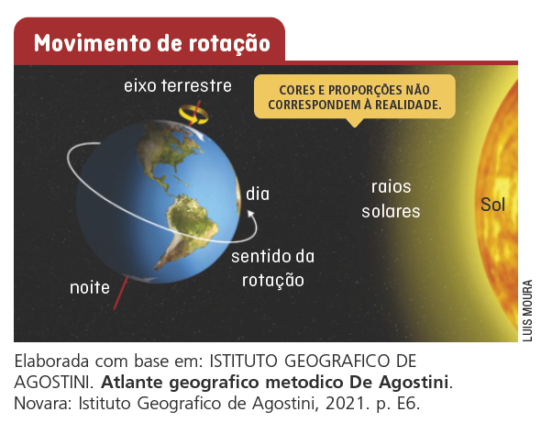
Movimentos da Terra e clima: rotação
Chamamos de rotação o percurso que a Terra faz em torno do próprio eixo. Esse movimento tem a duração de aproximadamente 24 horas e seu resultado são os dias e as noites, ou seja, enquanto o globo terrestre se move, uma face do planeta recebe os raios do Sol, enquanto a outra não.

Slide 5
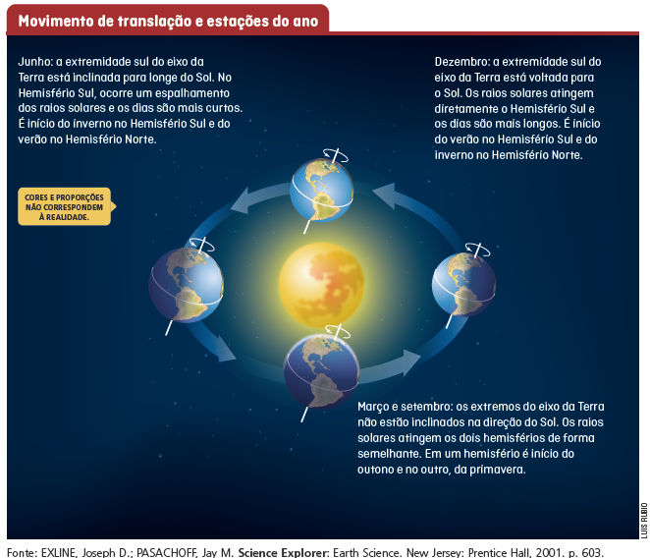
Movimentos da Terra e clima: translação
Chamamos de translação o percurso que a Terra realiza em torno do Sol. O tempo aproximado para o planeta completar a volta é de 365 dias. Durante esse trajeto, as extremidades do eixo da Terra ficam mais próximas ou mais distantes do Sol, o que altera a incidência de raios solares sobre os hemisférios ao longo do ano.

Slide 6
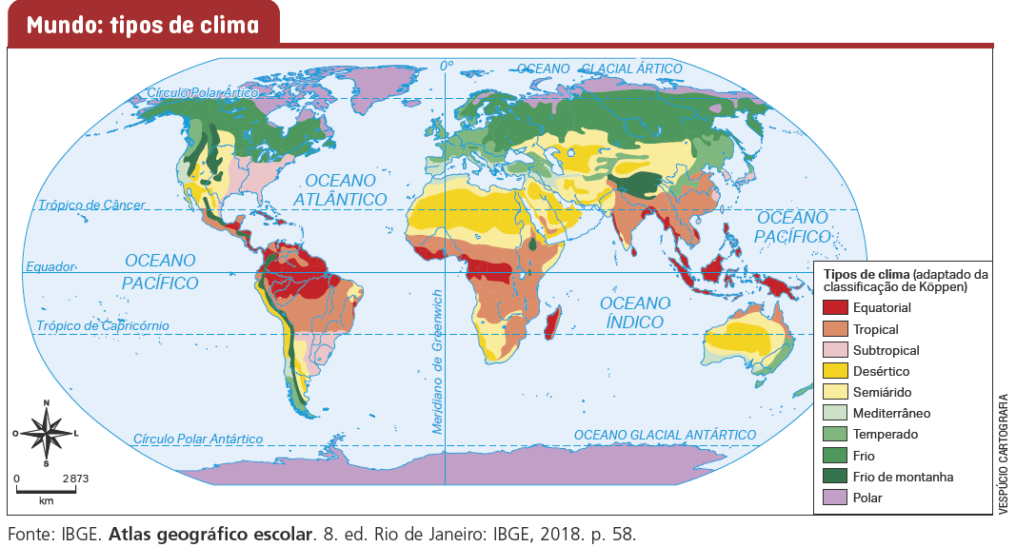
Climas do Mundo

Slide 7
Fatores climáticos
Os fatores climáticos são os atributos que influenciam na temperatura, umidade, pressão, vento etc. e determinam as características de um clima. Os principais fatores climáticos são:
Latitude
Massas de ar
Relevo
Maritimidade e continentalidade
Vegetação
Correntes marítimas

Slide 8
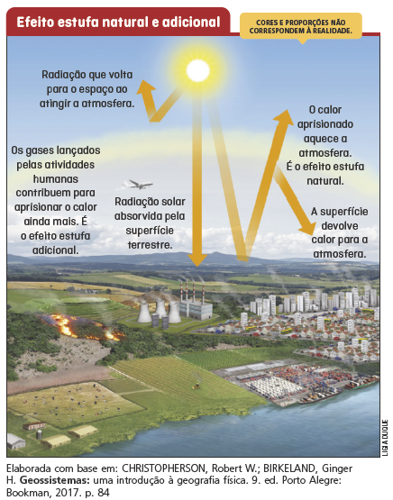
Mudanças climáticas
Ao longo da história da Terra, mudanças climáticas ocorreram em razão de vários fatores naturais. Estudos mostram que em alguns períodos a temperatura média do globo já foi muito mais alta e, em outros, muito mais baixa do que é hoje. Entretanto, a ação humana vem acelerando e intensificando as mudanças climáticas, interferindo em fenômenos como, por exemplo, a chuva ácida, o aquecimento global, o efeito estufa e as ilhas de calor.

